Slide 1
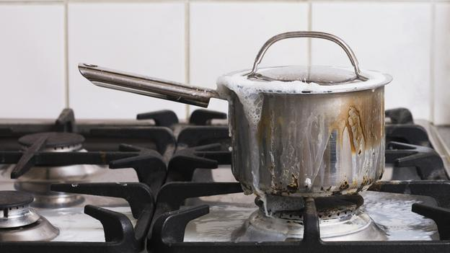
Cosa bolle in pentola
Assemblea dei Rappresentanti dei Ricercatori
Laboratori Nazionali di Frascati
19 marzo 2014
Paolo Valente

Slide 2
Sono passati 3 anni…
A partire dal 2010, rinnovamento introdotto, bene o male, dal riordino “Gelmini” degli Enti di Ricerca (D.lgs. 31 dicembre 2009 n. 213):
Percorso di 6 mesi con l’ausilio di un comitato di esperti ministeriali
Nuovo Statuto (maggio 2010): CTS, mandati di 4 anni rinnovabili una sola volta, membro di GE di nomina MIUR, …
Nuovi regolamenti (in teoria…)
C’è stato un quasi completo rinnovamento del Consiglio Direttivo
Nuovi rappresentanti del personale eletti a luglio 2011
Processo completato a ottobre 2011 con nuovo Presidente e nuova Giunta Esecutiva
Molte altre cose sono successe, nell’INFN e in Italia…

Slide 3
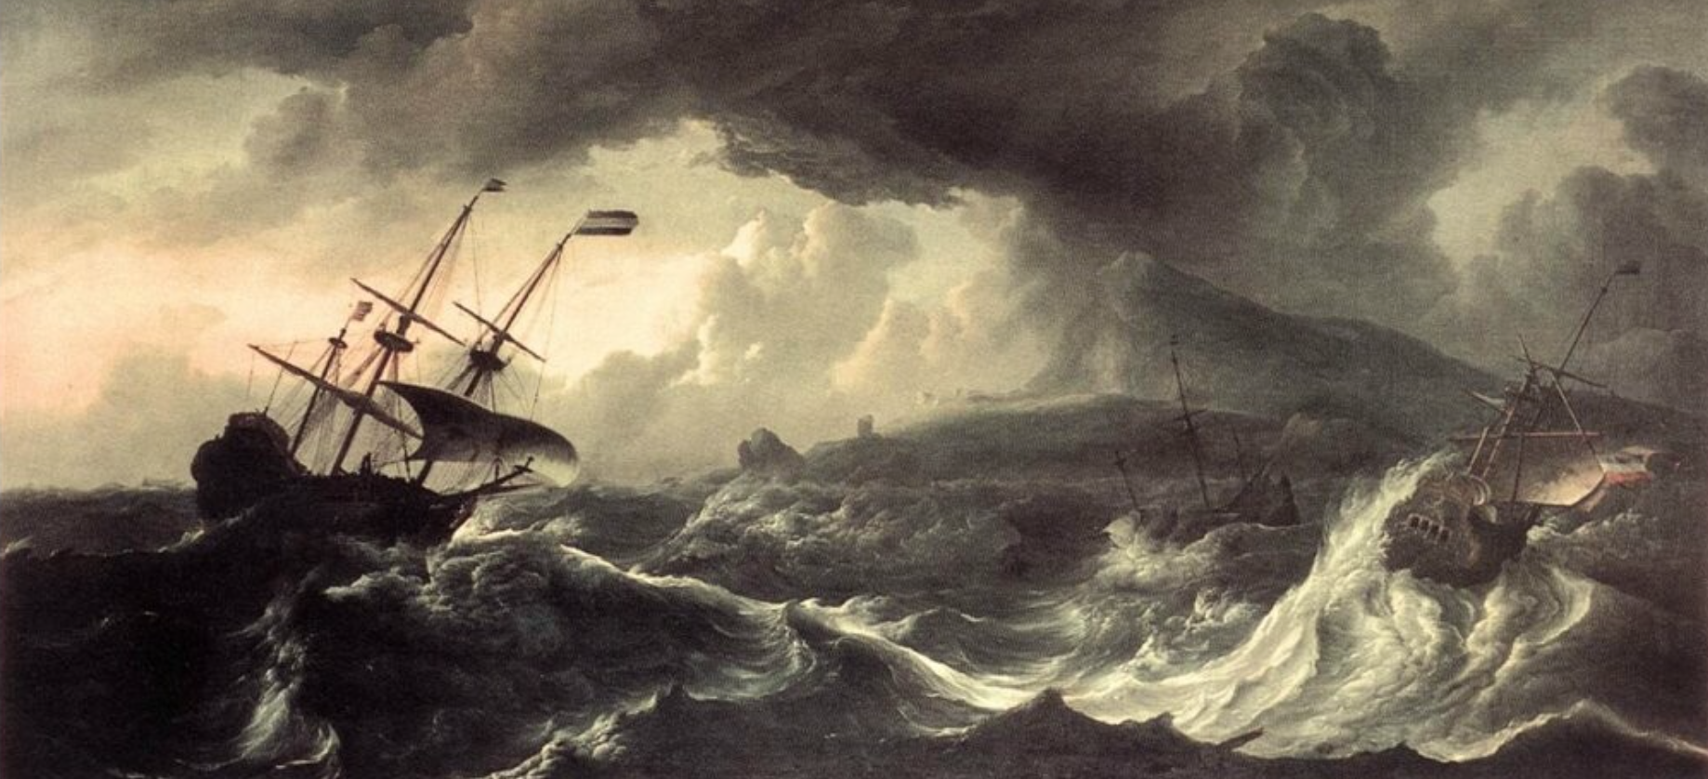
Una nave in tempesta
La tempesta già infuriava da tempo…
Blocco del turnover: DL 112/2008 convertito dalla L. 133/2008 (Berlusconi/Tremonti/Gelmini), confermato dalla “manovra di maggio” D.L. 78/2010
Riforma dell’Università: L. 240/2010 “Gelmini”
Conferma dei blocchi con riduzioni varie delle percentuali di riduzione nelle manovre e decreti “mille proroghe”
Risultato netto:
37 posti da ricercatore sul piano straordinario di reclutamento del ministro Mussi (del 2007!) banditi nel 2009 e assunti a inizio del 2010
Segue la vicenda kafkiana delle autorizzazioni a bandire e ad assumere nel triennio 2011-2013, che non vorrei ripercorrere per carità di patria
6 ricercatori assunti su quelle stesse graduatorie, a inizio del 2014
Richiesta di assunzione per chiamata diretta di 2 “senior”, esperti di acceleratori, di 1 vincitori di ERC starting grant e di 2 vincitori di FIRB – Futuro in Ricerca
Nessun concorso da primo ricercatore e da dirigente di ricerca dal 2010 (decorrenza 2009) peraltro per i primi ricercatori ancora pendente il ricorso al TAR (vinto dai ricorrenti) e l’appello al Consiglio di Stato (atteso ad horas)

Slide 4
Una nave in tempesta
La tempesta già infuriava da tempo…
Il riordino degli Enti introduce il concetto di progetto “bandiera” e la quota premiale nel finanziamento degli enti di ricerca
Viene sottratto, di fatto, il 13% del budget totale degli enti per ridistribuirlo sotto forma vincolata, a partire dal decreto di riparto del 2010.
La quota “bandiera” e la quota “premiale” per l’INFN avranno fortune ben diverse

Slide 5
Finanziamenti per il progetto bandiera Super-B factory
19 milioni nel 2010
22 milioni nel 2011
18 milioni nel 2012
1.5 milioni nel 2013
Il Piano Nazionale della Ricerca approvato dal CIPE e proposto da Gelmini copriva il periodo 2010-2013
Sebbene Super-B fosse previsto durare 6 anni solo per la costruzione dell’acceleratore, con un finanziamento sulla quota “trattenuta dell’8% di 125 milioni nei primi tre anni e 125 negli anni successivi.
Un comitato ministeriale definiva, nel 2012, che il costo di questa infrastruttura sfiorava in realtà il miliardo di euro.
La ministra del Governo Letta, Carrozza, cancella il meccanismo “bandiera” con il DL 104/2013, convertito poi in legge dal Parlamento, consentendo (in teoria) agli Enti, nello stesso decreto, di ridestinare le cifre non utilizzate per altri progetti di ricerca, previa autorizzazione del MIUR
Tuttavia la perenzione incombe, e le quote 2011-2012, poco meno di 40 milioni, vengono dirottate, dal decreto “mille proroghe” di fine 2013, nel fondo ordinario delle università.

Slide 6
Premiali
I premiali 2013 sono in Parlamento per il parere richiesto dalla Legge (“Ruberti”, D.lgs. 204/1998)
C’è stato, di fatto, il salto di un anno, essendo stato ripartito il “fondino” cioè il 7% del “fondone” che è l’intero fondo ordinario dei 12 enti di ricerca vigilati dal MIUR [FOE] solo per gli anni 2011 e 2012 e ora appunto 2013.
L’INFN si aspettava circa il 7% di 280 milioni di euro, cioè circa 20 milioni, e ha invece ottenuto 35, 40 e 39 milioni, peraltro con tre sistemi di valutazione diversi ogni volta:
Su progetti appunto “premiali” proposti dagli Enti
Su progetti premiali formulati su tre distinte linee di intervento con una quota di salvaguardia
Su un mix tra progetti premiali e valutazione VQR
Per il 2014, sia per il fondo ordinario, sia per la quota premiale, sia per i finanziamenti vincolati e delle infrastrutture di ricerca… nulla si sa ancora

Slide 7
Nuovo PNR
La ministra uscente Carrozza ha fatto in tempo a rendere noto il nuovo Piano Nazionale della Ricerca, con l’intenzione di allinearlo (indovinate un po’?...) a Horizon 2020.
Formalmente resta un piano triennale 2014-2016, perché non è stata cambiata la legge “Ruberti”, ma tendenzialmente vorrebbe diventare settennale e dovrebbe centralizzare al MIUR la gestione delle risorse anche degli altri ministeri che vigilano su enti di ricerca e i fondi strutturali gestiti dal MiSE, nonché i fondi regionali
E’ stata identificata per tempo e fatta presente da diversi Presidenti di enti di ricerca, una criticità, cioè lo squilibrio verso gli assi di Horizon 2020 a sfavore della ricerca “pura” o knowledge-driven. Questo è stato (parzialmente) corretto attraverso la “declinazione nazionale” e la parte relativa alle infrastrutture di ricerca
Slides presentate con una serie di programmi molto interessanti, di cui è noto il principio della governance, tramite dei comitati di programma che dovrebbero vedere la partecipazione degli enti “finanziatori” e degli enti di ricerca coinvolti, ma la cui composizione, funzionamento e controllo non sono assolutamente noti
Di tutto questo complesso, che dovrà, per la medesima norma, passare per l’approvazione del CIPE, si è concretizzato ad oggi solo il bando SIR per giovani, che sostituisce il FIRB, con una dotazione di poco meno di 50 milioni di euro, peraltro recuperati azzerando il PRIN

Slide 8
Regole (interne)…
Nuovo regolamento del personale proposto a ottobre 2011 ancora non esplicitamente approvato dopo un lungo iter presso 3 diversi ministeri (Pubblica amministrazione/Funzione Pubblica, MEF, MIUR)
In cascata, questo blocca ogni possibile modifica ai disciplinari relativi a:
Concorsi per il reclutamento e l’avanzamento di carriera
Missioni interne e estere
Nuovo regolamento di amministrazione e finanza approvato e vigente
Nuovo regolamento di organizzazione e funzionamento approvato (in extremis…) e inviato ai ministeri
Nuovo codice di condotta e codice etico in via di elaborazione

Slide 9
Regole (interne)…
Introdotto il budget “virtuale” del direttore di struttura per contratti a tempo determinato, assegni, borse post-doc, ecc.
Dovrebbe andare in direzione di una maggiore autonomia del direttore
Tuttavia il problema dei contratti a tempo determinato resta a un livello di attenzione altissimo

Slide 10
Regole (esterne e interne)…
Il decreto “D’Alia” sulla pubblica amministrazione (DL 101/2013) ha introdotto ulteriori restrizioni sul tempo determinato e l’obbligo di utilizzare le graduatorie vigenti non anteriori al 2007, assumendo gli idonei
Restrizioni e sanzioni importanti per l’abuso di contratti a tempo determinato: di fatto c’è attualmente la possibilità di nuovi contratti esclusivamente su fondi esterni
Fondi interni saturati dai precari storici e comunque con dubbi ricorrenti sullo sforamento del limite dei 5 anni
Non c’è una prospettiva di soluzione sistematica del problema, inoltre la quantità dei contratti ha superato la quota di 300 (sommando fondi interni, esterni e over-head)
Cosa fare?
Attribuire i contratti ai sensi dell’art. 23 del DPR 171/91 solo a seguito di selezioni?
Attribuire contratti su fondi interni rigorosamente per non più di 5 anni allo stesso soggetto, anche su progetti diversi?
Distinguere chiaramente il percorso “a progetto” da quello invece più strutturato nell’Ente, per quanto a tempo determinato, per esempio con il ricorso ai contratti di collaborazione?
Ruolo ovvio e non trascurabile delle Organizzazioni Sindacali (e a volte dei giudici del lavoro…)

Slide 11
Regole (generali)…
Il senatore Bocchino (transitato dal M5S al gruppo Misto) ha stimolato ed è stato relatore di una indagine della VII Commissione (cultura) sullo stato della ricerca italiana, che ha messo in evidenza una serie di problemi e di opportunità
Consenso quasi generalizzato su diversi punti-chiave:
Necessità di una governance più partecipata e “democratica” degli Enti di Ricerca: nonostante noi siamo verso noi stessi molto critici (spesso a ragione), il modello INFN brilla ancora per la sua unicità
Necessità di un forte coordinamento delle attività inter-ente o al confine tra le missioni di diversi enti e per la gestione di grandi infrastrutture di ricerca
Necessità di rivedere i meccanismi di finanziamento (come abbiamo visto, oramai assai barocchi)
Necessità assoluta di riavviare reclutamento e carriere
Necessità assoluta di avviare una mobilità tra enti e tra enti e università:
Il problema del diverso stato giuridico
La chiave di lettura assolutamente contraria delle organizzazioni sindacali confederali
Aggiungo un punto forse non colto al pieno della sua criticità: molte delle regole degli enti di ricerca e del loro personale sono definite dalla contrattazione collettiva: cosa accadrà se e quando ripartiranno i contratti del pubblico impiego? E con che regole? Con quali comparti?

Slide 12
Valutazione (non è mica finita…)
Dovrebbe partire l’anno prossimo la prossima VQR: quadriennale 2011-2014
A un certo punto sarà necessario riflettere sulla valutazione individuale
Nel frattempo una valutazione individuale per la componente universitaria è in realtà arrivata… (l’abilitazione scientifica nazionale, see next slide)
Valutazioni VQR utilizzate sempre in più ambiti, soprattutto universitari, sia a livello dell’ANVUR e ministero (accreditamento dottorati di ricerca) sia a livello di ateneo
Criterio “VQR-like” per l’associazione INFN

Slide 13
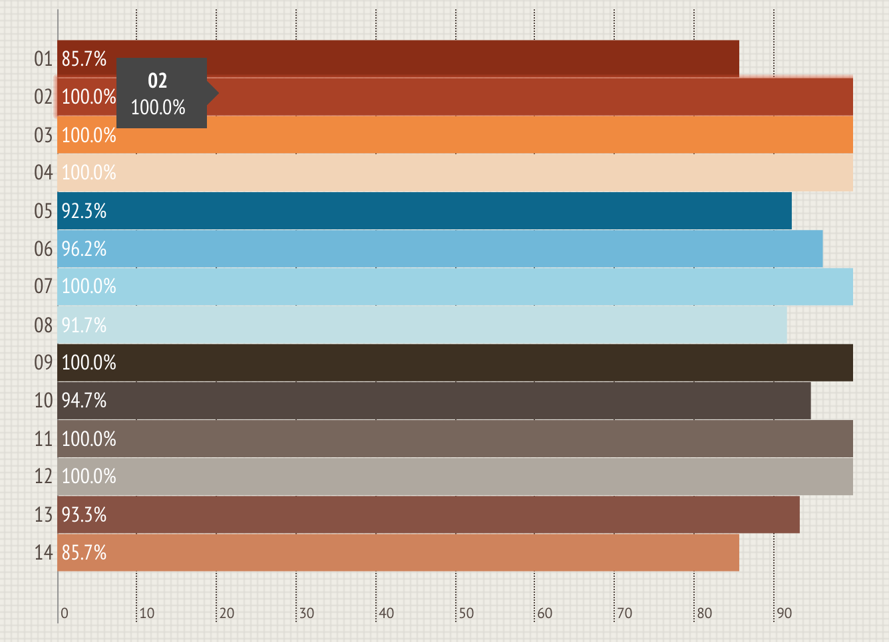
ASN
ASN 2012 quasi completata (ancora qualche giudizio modificato in “autotutela). Completati i 6 settori disciplinari dell’area di Fisica
ASN 2013 intanto scaduta a ottobre 2013
Dalla tornata 2014 dovrebbero cambiare le commissioni, ma…
…la nuova ministra Giannini ha già fatto dichiarazioni possibiliste per l’abolizione dell’abilitazione scientifica nazionale

Slide 14
I problemi non sono finiti
Carico amministrativo crescente, problemi di gestione dei progetti, burocrazia interna e esterna all’Ente, difficoltà operative nelle Strutture, e poi
Riflessi dei problemi “master” illustrati prima nelle realtà locali, e in particolare:
Rapporti con i Dipartimenti universitari e gli Atenei
I giovani!
Più in generale le risorse per la ricerca, a partire da quelle tecniche (e amministrative)
Formazione/alta formazione/terza missione/trasferimento tecnologico/applicazioni/rapporti con le imprese/conto terzi: (dis)incentivazione e accounting
Benessere organizzativo: parità di genere ma anche asili, sussidi, stress lavoro-correlato
…
Lo storico problema della scarsa comunicabilità tra dirigenza e il personale
Riflessioni sul ruolo della rappresentanza del personale
Esempio: come giudicate la recente mini-riforma del ruolo del tecnologo e del relativo elettorato nelle Commissioni Scientifiche, nonché dell’estensione dell’elettorato al personale a tempo determinato?
Si può osare di più? I prossimi temi saranno:
Elettorato ai dipendenti a tempo determinato per le rappresentanze del personale
Rappresentanza dei tecnologi
Varie ed eventuali… (polizza INA inclusa)

Slide 15
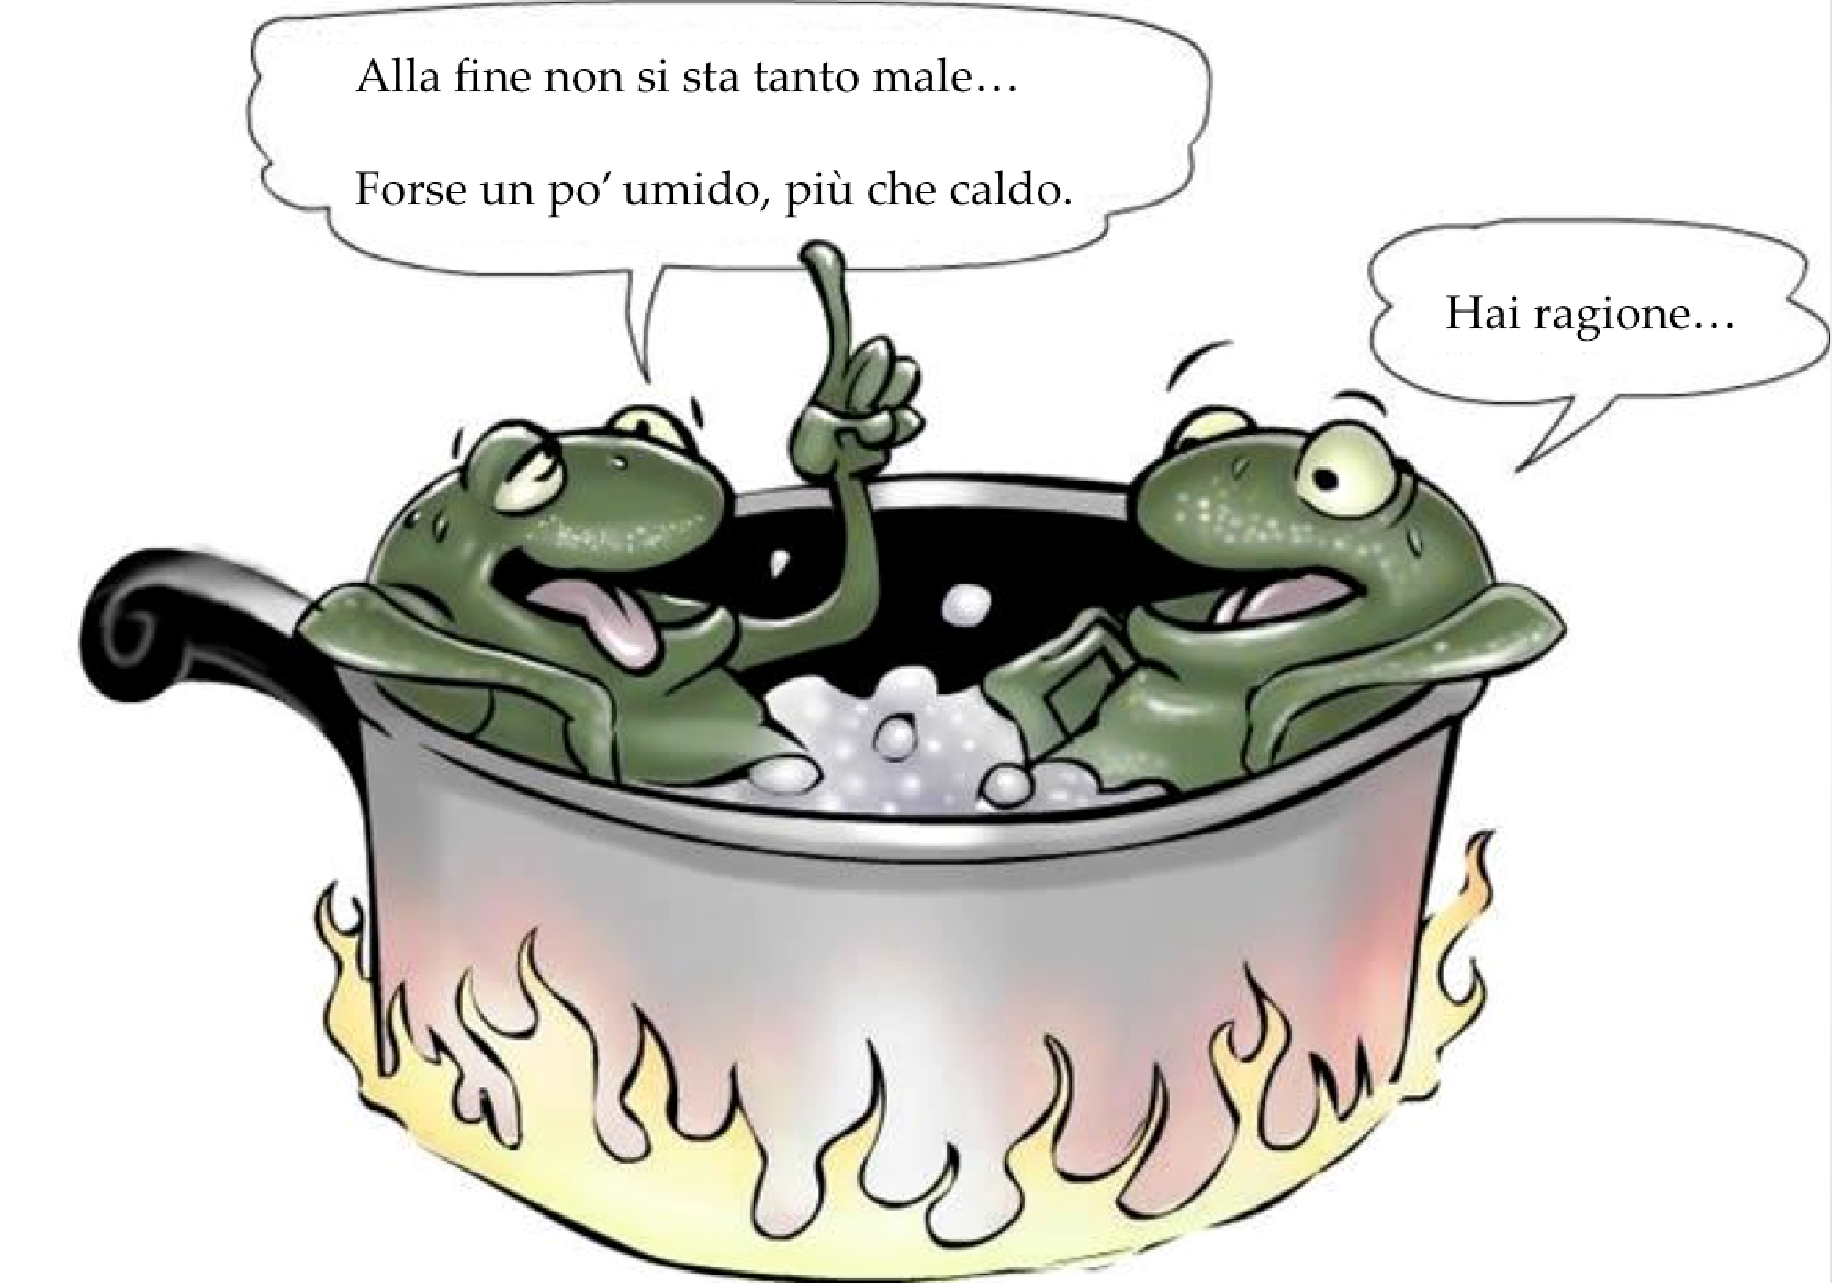
Dunque, cosa bolle in pentola?
Tutti noi conosciamo la storiella della rana bollita: aumentando progressivamente la temperatura dell’acqua la rana dolcemente viene bollita senza che neanche se ne renda conto
Il “raddoppio” del 7% premiale ha quasi compensato la perdita dell’8% in questi anni, neutralizzando possibili crisi di bilancio
Il flusso continuo di fondi esterni e di progetti vincolati ha assicurato una quota di over-head e di fondi vincolati per mantenere un livello di contratti a tempo determinato che compensasse, di fatto, i tagli al reclutamento
Questo al prezzo di costruire una massa di persone in attesa di un posto a tempo indeterminato che non è possibile soddisfare in un lasso di tempo ragionevole
Governance dell’INFN quasi completamente salvaguardata, ma significativo spostamento di una parte della pianificazione scientifica “presso” l’ERC, la Commissione Europea, e presso il MIUR, attraverso i fondi esterni e vincolati

Slide 16
Dunque, cosa bolle in pentola?
Tutti noi conosciamo la storiella della rana bollita: aumentando progressivamente la temperatura dell’acqua la rana dolcemente viene bollita senza che neanche se ne renda conto
Da una parte, l’esigenza di darsi delle regole interne, dall’altra i paletti sempre più soffocanti dettati dall’esterno, e in particolare dal Legislatore
Necessità non solo di avere un reclutamento degno di questo nome, ma anche e soprattutto di gestire l’intero percorso di formazione-accesso alle professionalità della ricerca: purtroppo non solo sblocco del turnover, ma un intervento normativo è oramai improcrastinabile
Al tempo stesso, non è possibile mortificare le carriere a tempo indefinito: tema che si intreccia con la valutazione e con la permeabilità verso l’Università

Slide 17
E la scienza?
Sulla scienza cedo volentieri la parola al Prof. Masiero
Avremo modo di fare domande non solo su “What Next?” ma più in generale sul dibattito scientifico all’interno dell’INFN.
Inizio io con una domanda “a prescindere”:
I “forum” privilegiati di discussione ed elaborazione della proposta scientifica da parte delle comunità INFN sono le Commissioni Scientifiche, tuttavia esiste una parte di visione strategica, che ha a che fare con le infrastrutture di ricerca, con la prospettiva temporale di medio e lungo termine, con le politiche dei laboratori nazionali, e che necessariamente:
Può essere “a cavallo” di diverse Commissioni,
Ha a che fare con le realtà delle Strutture
Si intreccia con la pianificazione più generale di Giunta e Direttivo
Dipende da direttive e strumenti ministeriali.
“What next?” è un episodio o è l’inizio di un processo che tenta di affrontare questo tipo di strategia?

